Slide 1



Slide 2
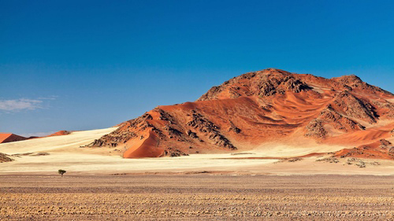
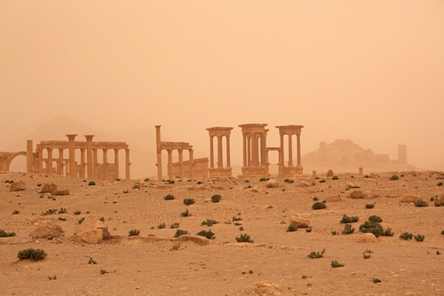

Slide 3
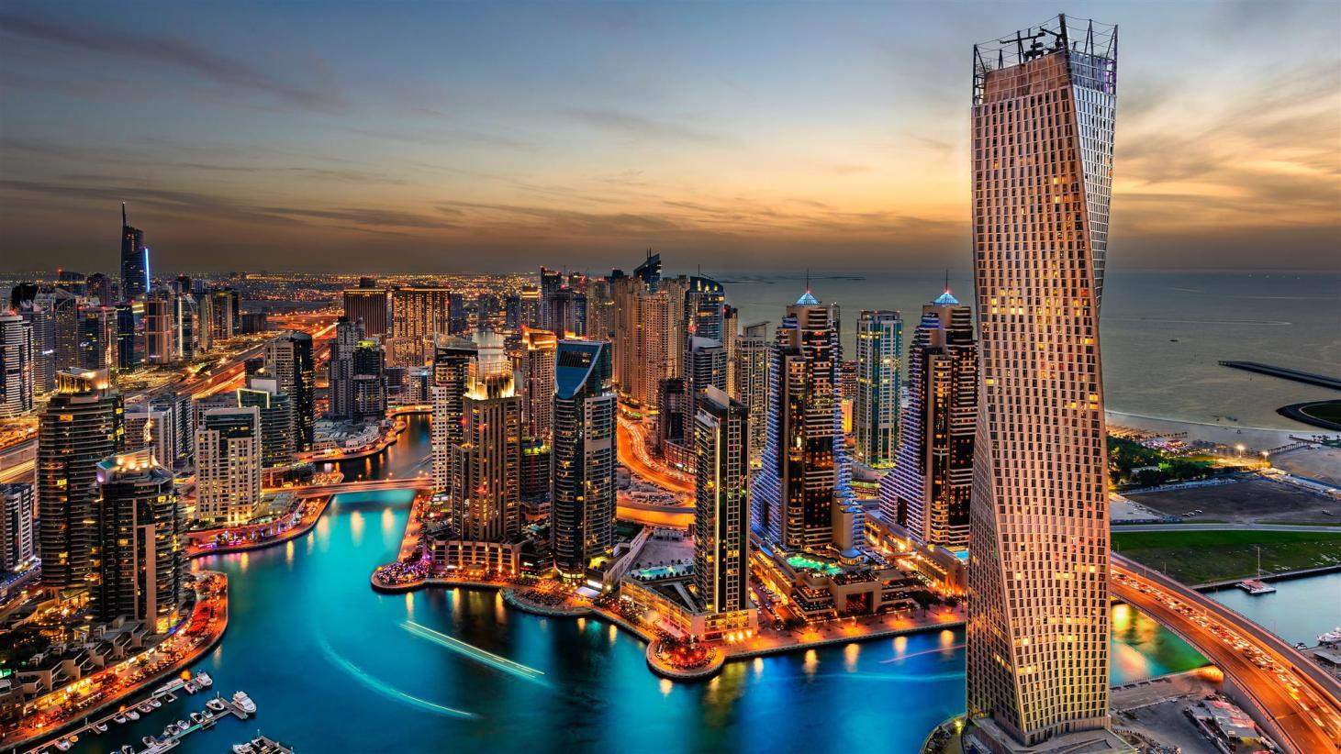


Notes:
Tòa nhà Burj Khalifa tại Dubai (Các tiểu vương quốc Ả Rập Thống nhất) được khánh thành ngày 4/1/2010 là một công trình kiến trúc khổng lồ.

Slide 4
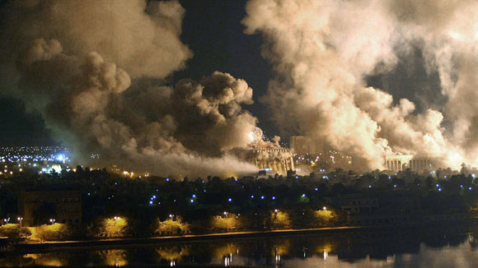
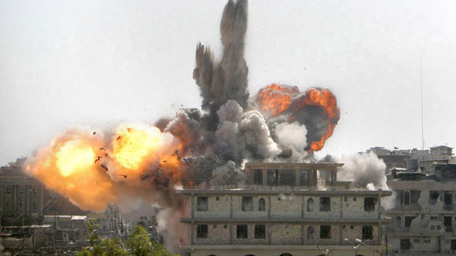

Slide 5



Slide 6
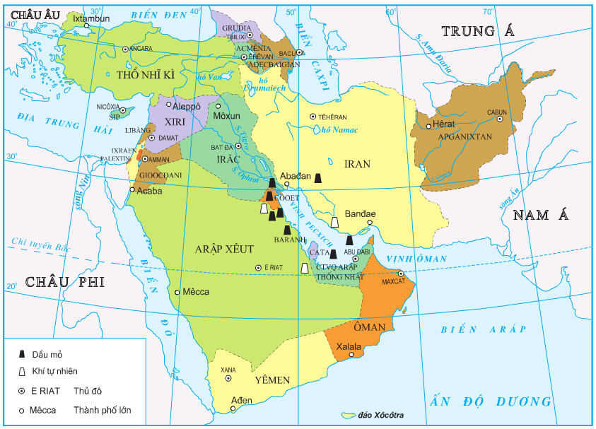
Các nước khu vực Tây Nam Á

Slide 7
TIẾT 9 - BÀI 9.
KHU VỰC TÂY NAM Á

Slide 8
NỘI DUNG BÀI HỌC
1
2
3
1. VỊ TRÍ ĐỊA LÍ
2. ĐẶC ĐIỂM TỰ NHIÊN
3. ĐẶC ĐIỂM DÂN CƯ, KINH TẾ, CHÍNH TRỊ
(Giảm tải)

Slide 9
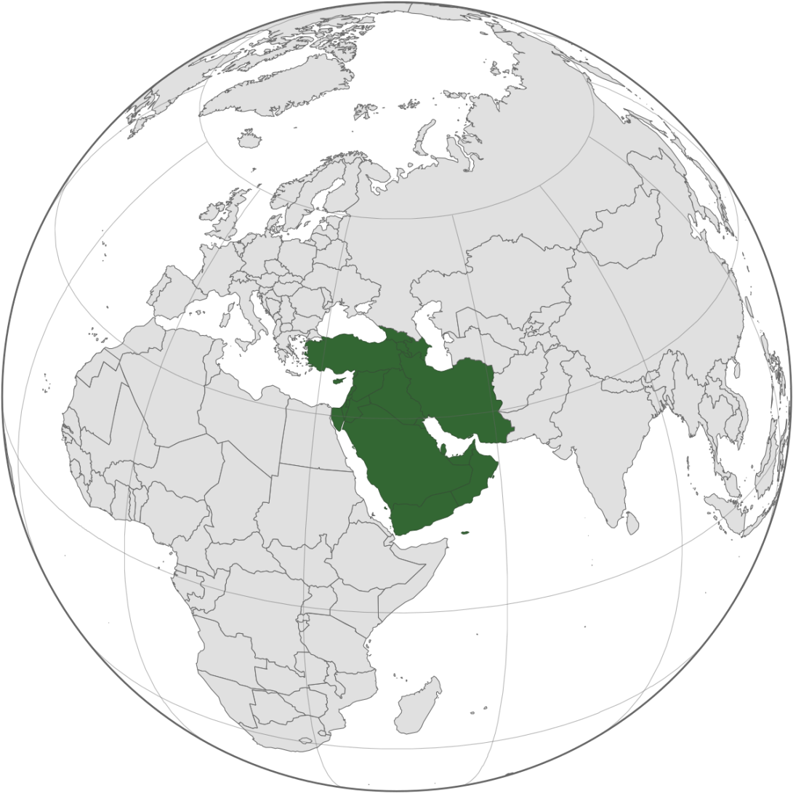

1. VỊ TRÍ ĐỊA LÍ

Slide 10

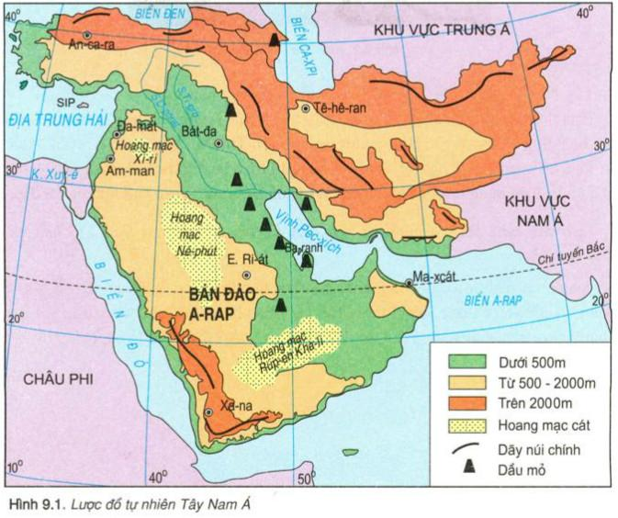
TIẾT 9 - BÀI 9: KHU VỰC TÂY NAM Á
1. Vị trí địa lí:
- Diện tích > 7 triệu km^{2.}
- Vĩ độ: Khoảng 12⁰B -> 42⁰B
Vịnh Péc-xích
Ca-xpi, Đen, Địa Trung Hải, Đỏ, A-rap
Biển:
- Tiếp giáp
Trung Á
2 khu vực:
Nam Á
2 châu lục:
Châu Âu
Châu Phi
Dựa vào H9.1, cho biết khu vực Tây Nam Á:
- Nằm trong khoảng vĩ độ nào?
- Tiếp giáp với các vịnh, biển, các khu vực và châu lục nào?
- Đánh giá ý nghĩa của vị trí Tây Nam Á.

Slide 11
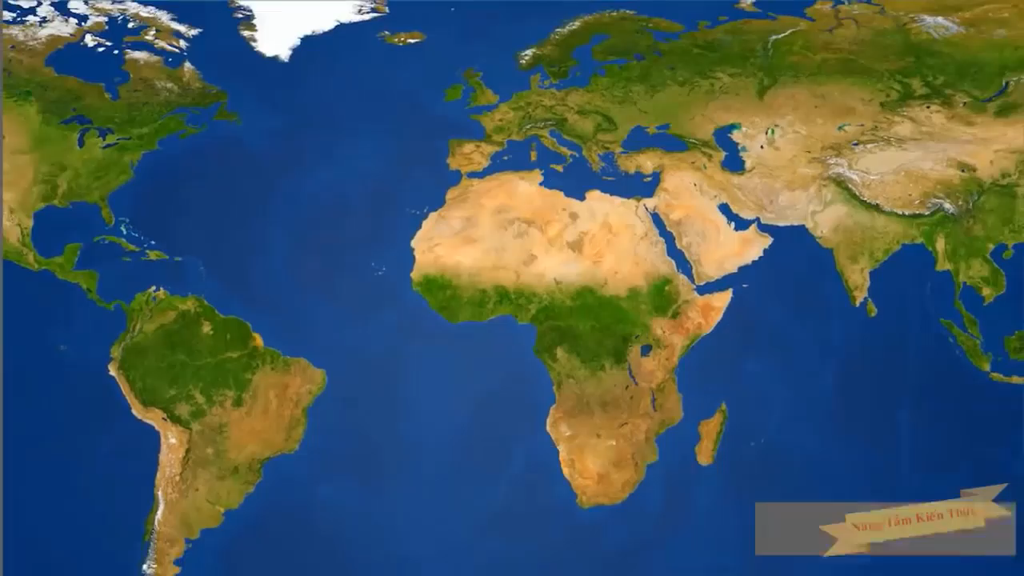

Slide 12
TIẾT 9 - BÀI 9: KHU VỰC TÂY NAM Á
1. Vị trí địa lí:
- Diện tích > 7 triệu km^{2.}
- Vĩ độ: Khoảng 12⁰B -> 42⁰B
Vịnh Péc-xích
Ca-xpi, Đen, Địa Trung Hải, Đỏ, A-rap
Biển:
- Tiếp giáp
Trung Á
2 khu vực:
Nam Á
2 châu lục:
ChâuÂu
Ngã 3 của 3 châu lục: Á - Âu - Phi
Châu Phi
- Ý nghĩa: Có vị trí chiến lược quan trọng, nằm trên con đường biển ngắn nhất nối liền Châu Âu, Châu Phi với Châu Á và ngược lại.

Slide 13
2. ĐẶC ĐIỂM TỰ NHIÊN

Slide 14

Đặc điểm tự nhiên
Địa hình
Khí hậu
Sông ngòi
Cảnh quan
Tài nguyên

Slide 15
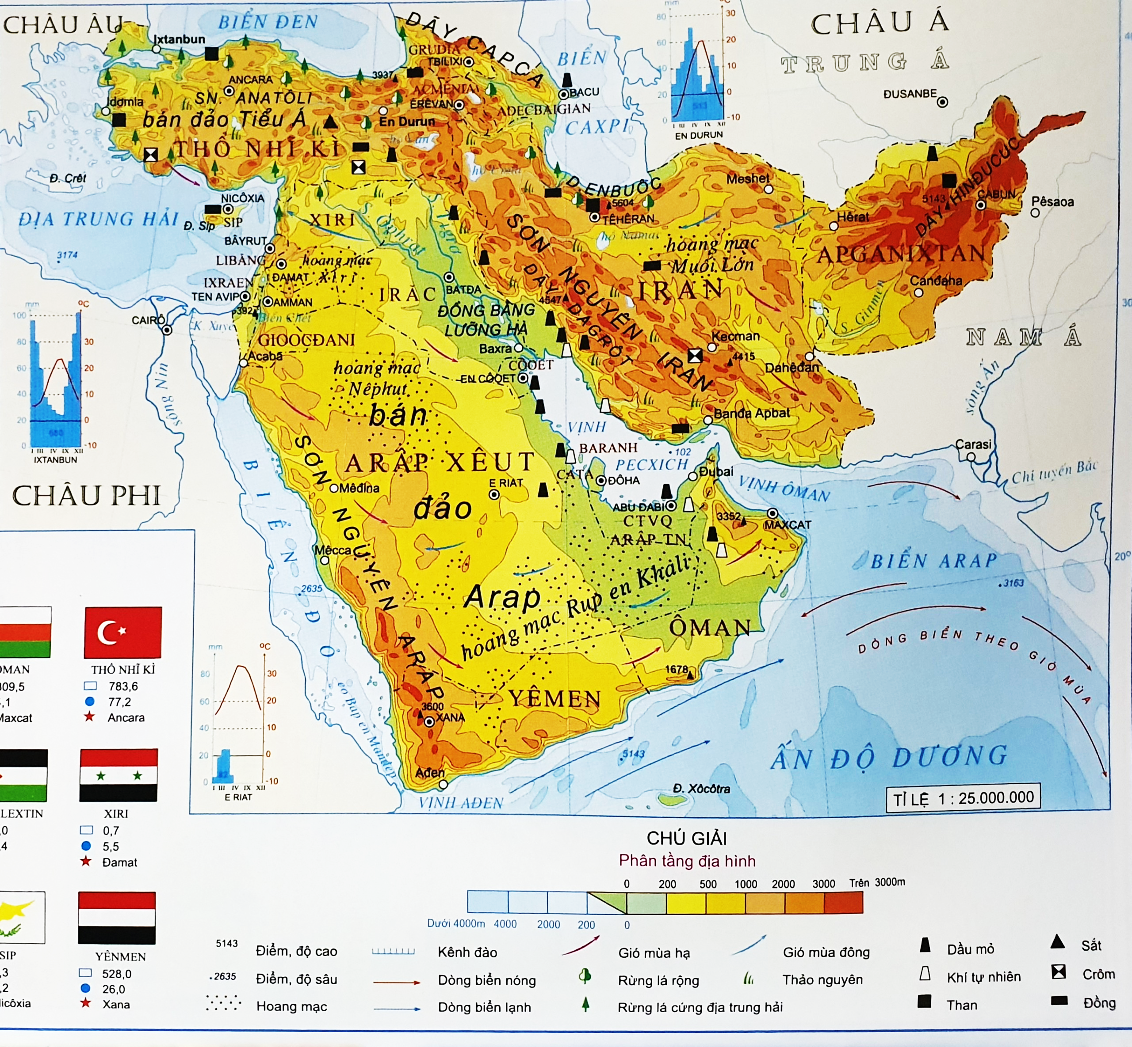
Địa hình | + Phía Đông Bắc: miền núi cao, sơn nguyên Iran + Ở giữa: Đồng bằng Lưỡng Hà + Phía Tây Nam: Sơn nguyên A-rap
Notes:
+ Phía Đông Bắc là miền núi cao trên 2000 m và 500 – 2000m.
+ Ở giữa là vùng đồng bằng châu thổ (dưới 500 m).
+ Phía Tây Nam là: Sơn nguyên A-rap có độ cao 500-2000m. Các hoang mạc lớn. Dải đồng bằng nhỏ hẹp ven biển phía Tây Nam

Slide 16
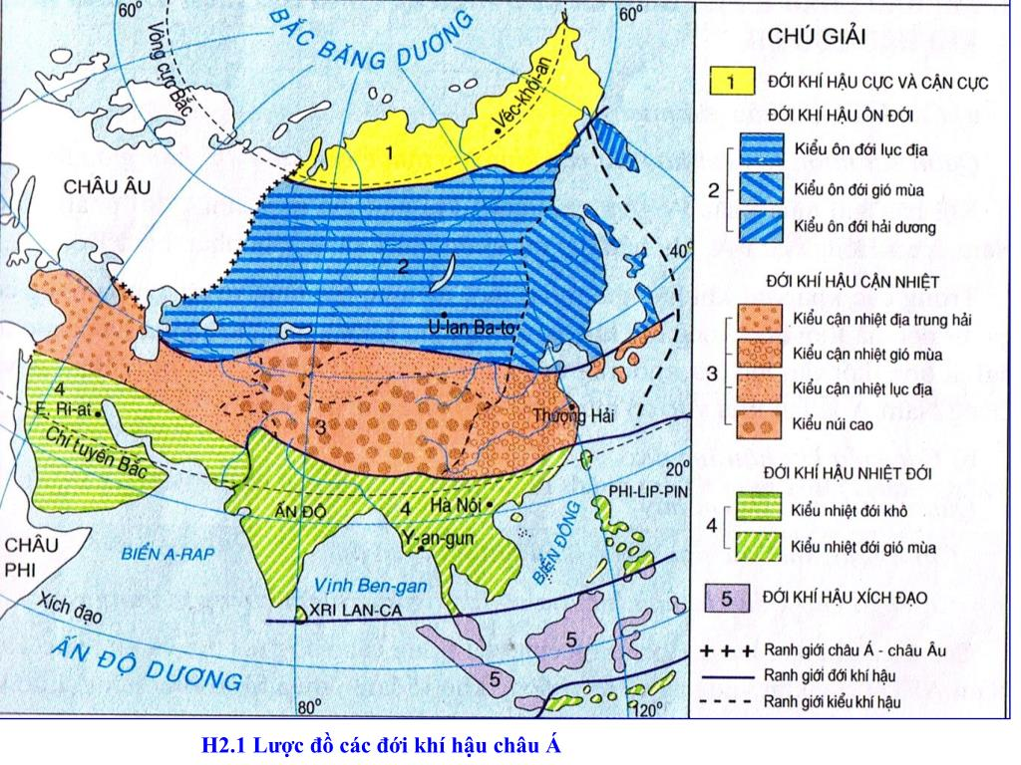
Khí hậu | Phần lớn là khí hậu lục địa, khô hạn.
Tại sao phần lớn Tây Nam Á có khí hậu khô nóng?
+ Có đường chí tuyến đi qua
+ Áp cao cận nhiệt đới
+ Khu vực trung tâm khuất gió do có núi bao bọc

Slide 17
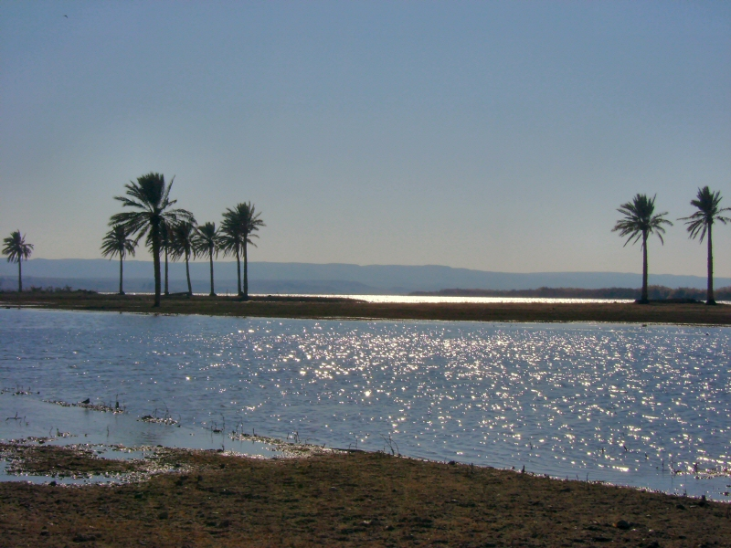
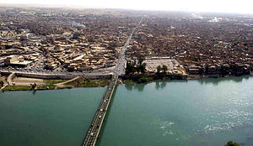
Sông ngòi | Thưa thớt, ít nước. Sông Tig-rơ và Ơ-phrat là lớn nhất
Sông Euphrates ở Iraq.
Sông Tigris ở Mosul, Iraq

Slide 18
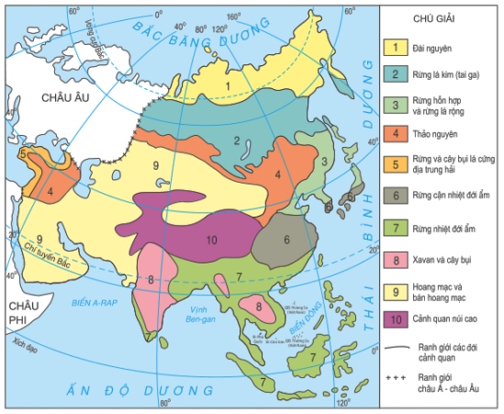
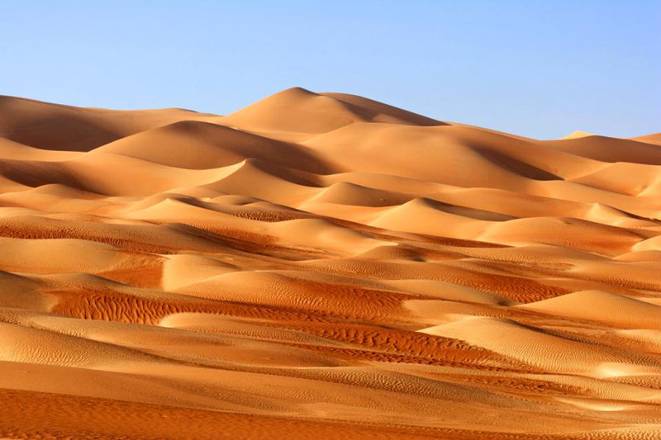
Cảnh quan | Hoang mạc và bán hoang mạc chiếm diện tích lớn
H 3.1 Lược đồ các đới cảnh quan tự nhiên châu Á

Slide 19
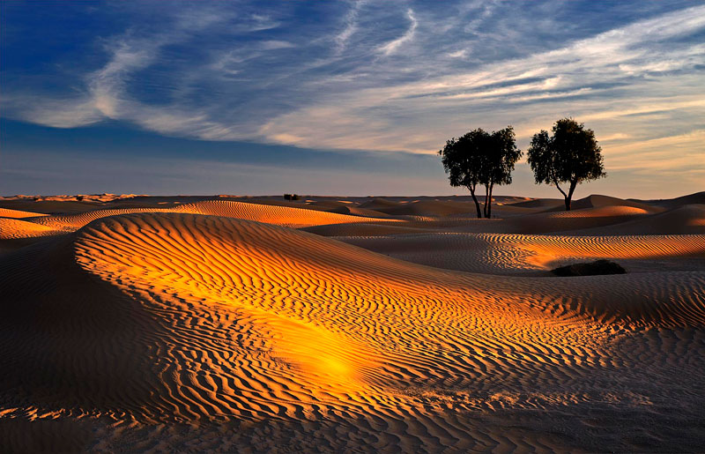
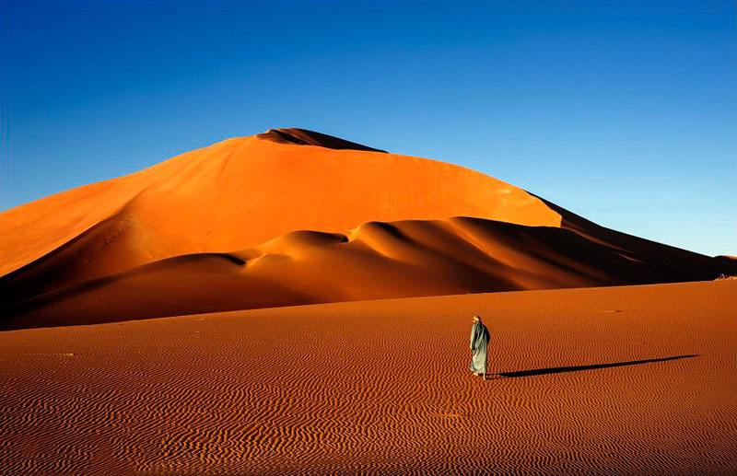
Sa mạc Rub' al Khali có diện tích khoảng 650.000 km2. Nó thuộc địa phận Ả Rập Saudi, Oman, Yemen và Các Tiểu vương quốc Ả Rập Thống nhất. Cát ở nơi đây thường có màu đỏ-cam.
Rub al-Khali là một trong những sa mạc khắc nghiệt nhất thế giới, nhiệt độ ban ngày lên đến 55 độ C và có xu hướng ngày càng tăng.
Đây là khu vực lớn nhất được cát bao phủ liên tục trên thế giới. Lượng cát ở đây bằng một nửa lượng cát ở Sahara.

Slide 20
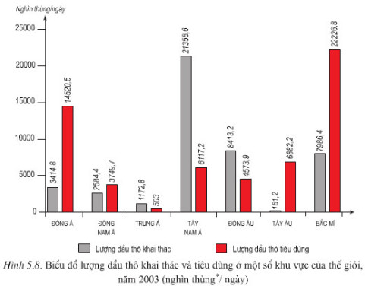
Tài nguyên | Chiếm hơn 50% trữ lượng dầu mỏ, khoảng 40% khí đốt thiên nhiên thế giới, Tây Nam Á là khu vực cung cấp phần lớn lượng dầu thô trên thị trường thế giới.

Slide 21
TIẾT 9 - BÀI 9: KHU VỰC TÂY NAM Á
1. Vị trí địa lí:
2. Đặc điểm tự nhiên:
- Diện tích > 7 triệu km^{2.}
- Địa hình | - Phần lớn diện tích là núi và cao nguyên. - Chia làm 3 miền + Phía Đông Bắc: Núi và sơn nguyên cao + Ở giữa: Đồng bằng Lưỡng Hà. + Phía Tây Nam: Sơn nguyên A-rap.
Khí hậu | Phần lớn là khí hậu lục địa: khô hạn, mưa ít
Sông ngòi | - Kém phát triển. - 2 sông lớn: Ti-grơ và Ơ-phrat.
Cảnh quan | Phần lớn là hoang mạc và bán hoang mạc.
Tài nguyên | Quan trọng nhất là dầu mỏ, khí đốt: Tập trung ở đồng bằng Lưỡng Hà ven vịnh Pec-xich.
- Vĩ độ: Khoảng 12⁰B -> 42⁰B
Vịnh Péc-xích
Nhiều biển:
Ca-xpi, Đen, Địa Trung Hải, Đỏ, A-rap
- Tiếp giáp
Trung Á
2 khu vực:
Nam Á
2 châu lục:
Châu Á
Ngã 3 của 3 châu lục: Á - Âu - Phi
Châu Phi
- Ý nghĩa: Có vị trí chiến lược quan trọng trong KT, chính trị, giao thông vì nằm trên con đường biển ngắn nhất nối liền Châu Âu, Phi với Châu Á và ngược lại.

Slide 22
- Địa hình | - Phần lớn diện tích là núi và cao nguyên. - Chia làm 3 miền + Phía Đông Bắc: Núi và sơn nguyên cao + Ở giữa: Đồng bằng Lưỡng Hà. + Phía Tây Nam: Sơn nguyên A-rap.
Khí hậu | Phần lớn là khí hậu lục địa: khô hạn, mưa ít
Sông ngòi | - Kém phát triển. - 2 sông lớn: Ti-grơ và Ơ-phrat.
Cảnh quan | Phần lớn là hoang mạc và bán hoang mạc.
Tài nguyên | Quan trọng nhất là dầu mỏ, khí đốt: Tập trung ở đồng bằng Lưỡng Hà ven vịnh Pec-xich.

Slide 23
3/ Đặc điểm dân cư, kinh tế, xã hội
* Dân cư:
Chủ yếu là người A-Rập theo đạo Hồi.
- Tập trung đông tại ven biển, thung lũng có mưa hoặc nơi có nước ngầm.
- Tỉ lệ dân thành thị khá cao: chiếm 80-> 90% dân số
* Kinh tế - chính trị:
- Trước kia dân số chủ yếu làm nông nghiệp: Trồng lúa gạo, lúa mì, chà là, chăn nuôi du mục.
- Ngày nay : Công nghiệp, thương mại phát triển, đặc biệt CN khai thác và chế biến dầu khí phát triển mạnh.
- Là nơi thường xuyên xảy ra chiến tranh, xung đột giữa các bộ tộc
=> Ảnh hưởng lớn đến sự phát triển kinh tế - xã hội

Slide 24
Trò chơi: Nhìn hình đoán nội dung
Những hình ảnh sau muốn nhắc tới đặc điểm nào của khu vực Tây Nam Á?
H 3.1 Lược đồ các đới cảnh quan tự nhiên châu Á

Slide 25
Trò chơi: Nhìn hình đoán nội dung
Những hình ảnh sau muốn nhắc tới đặc điểm nào của khu vực Tây Nam Á?
Bản đồ tự nhiên khu vực Tây Nam Á.

Slide 26
Trò chơi: Nhìn hình đoán nội dung
Những hình ảnh sau muốn nhắc tới đặc điểm nào của khu vực Tây Nam Á?

Slide 27
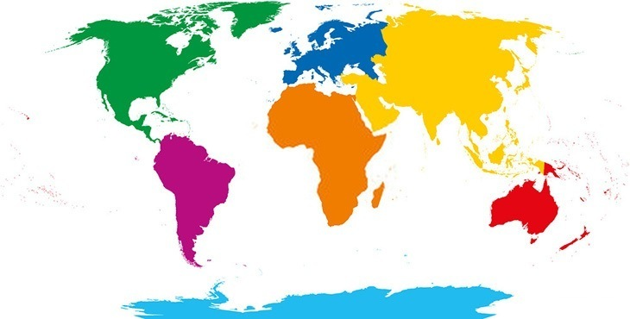
Trò chơi: Nhìn hình đoán nội dung
Những hình ảnh sau muốn nhắc tới đặc điểm nào của khu vực Tây Nam Á?
Châu Âu
Châu Á
Châu Phi

Slide 28

Hướng dẫn về nhà
- Học bài, trả lời câu 1, 2, 3 SGK/ 32
- Chuẩn bị bài mới – Bài 10: Điều kiện tự nhiên khu vực Nam Á.

